Slide 1
Akromegalie
Kateřina Valentová
F16155

Slide 2
Definice
Akromegalie je získaná porucha související s nadměrnou produkcí růstového hormonu a charakterizovaná progresivním somatickým znetvořením (především tváří a končetin) a systémovými projevy.
Epidemiologie
V Evropě je předpokládán výskyt akromegalie u 1 člověka z 250,000 až 100,000.
Nejčastěji se diagnostikuje u mužů i žen středního věku.

Slide 3
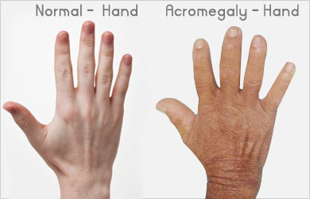
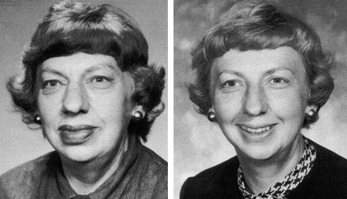
Akromegalie
Pomalý nástup – často pozdní detekce.
Hlavní klinické znaky: rozšířené končetiny, rozšířené a zkrácené prsty, zesílené měkké tkáně. Na obličeji se projevuje rozšířeným nosem, vyvýšeninami čela, plnými rty a výraznými liniemi obličeje.
Dále vede k revmatologickým, kardiovaskulárním, respiračním a metabolickým důsledkům – určují její prognózu.

Slide 4
Diagnóza
Klinický důkaz zvýšení růstového hormonu (GH) v séru po orálním tolerančním testu na glukózu (OGTT) a zvýšení hladiny růstového faktoru IGF-I.
Hodnocení objemu a rozšíření nádoru se provádí zobrazovacími metodami.
Pro stanovení klinického dopadu akromegalie se používá echokardiografie a testování spánkové apnoe.
Léčba
Vyříznutí léze a snižování hladiny IGF a GH na normální hodnoty.
Pokud nelze lézi chirurgicky vyříznout, používá se léčba dopaminovými agonisty a analogy somatostatinu.
Poslední možností po selhání prvních dvou je radioterapie.

Slide 5
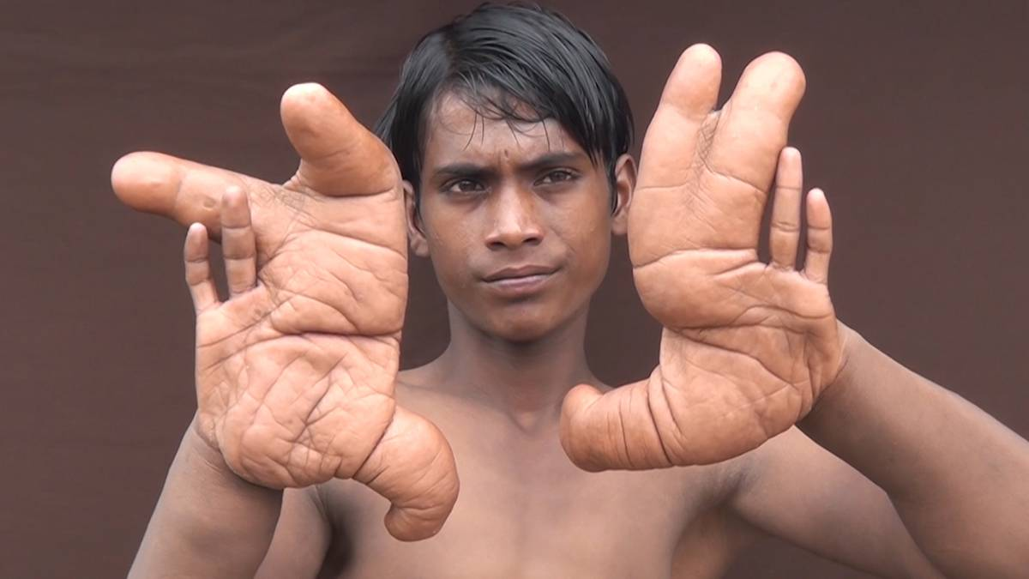
PRognóza
Ve většině případů je dosaženo adekvátní kontroly nemoci, což umožňuje dožívání věku shodného s celkovou populací.
I přesto, že jsou pacienti vyléčeni nebo dobře kontrolováni, může se stát, že následky způsobené akromegalií (bolesti kloubů, deformity, změněná kvalita života) přetrvají.

